Slide 1
Участие в летней краевой предметно-методологической школе.
III Краснотуранская краевая предметно-методологическая школа старшеклассников и педагогов
Представление клубной деятельности
«Насыпные пейзажи»
Руководитель: педагог-психолог
МКОУ Большехабыкской СОШ Кононова Т.Ф.
с. Краснотуранск – 2018 год

Slide 2
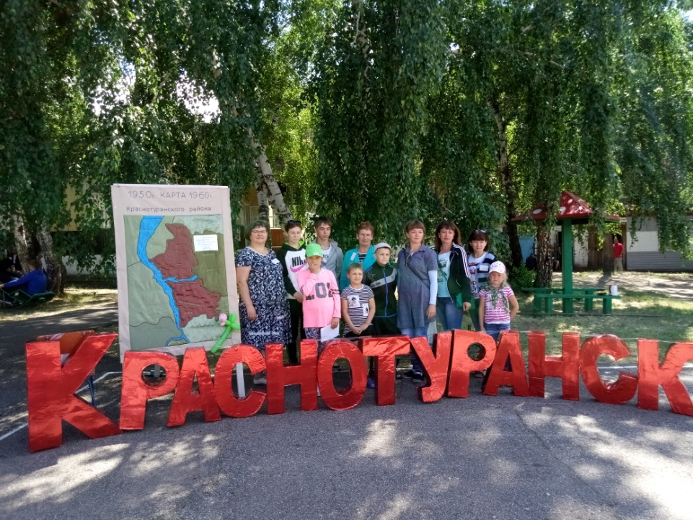
Открытие КПМШ. Наша команда от школы

Slide 3
Педагогический состав команды из МКОУ Большехабыкской СОШ с организаторами и руководителями КПМШ.

Slide 4
Актуальность модуля «Насыпные пейзажи» в технике «Солевая терапия»
Игры с солью являются обучающими, познавательными, проективными, а изготовления поделок разнообразными и увлекательными. Данная терапия имеет коррекционное воздействие в случаях эмоциональных и поведенческих нарушений, в качестве вспомогательного средства в ситуациях позволяющих в игровой форме стимулировать познавательные процессы и активность ребенка, развить его сенсомоторные навыки, снизить эмоциональное напряжение, то есть использование в качестве психопрофилактики, развивающего средства.

Slide 5
Запись участников КПМШ на клубную деятельность «Насыпные пейзажи»

Slide 6
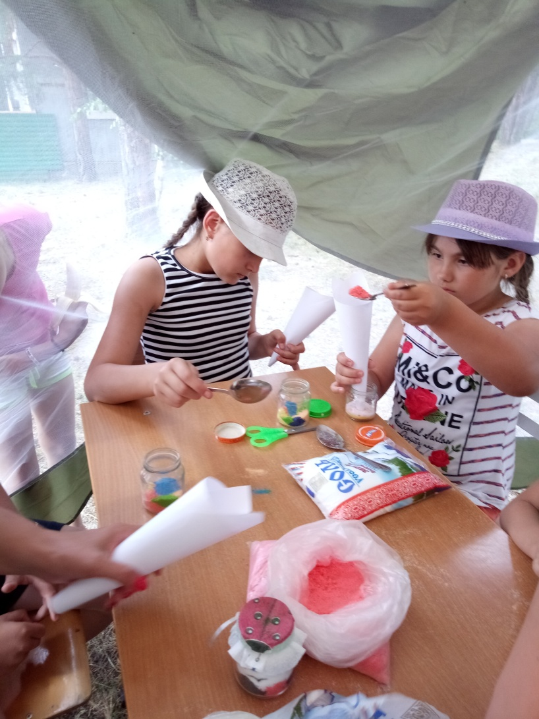
Занятие на развитие внимания, мышления, воображения. Тема: «А я радугу солью рисую!»

Slide 7
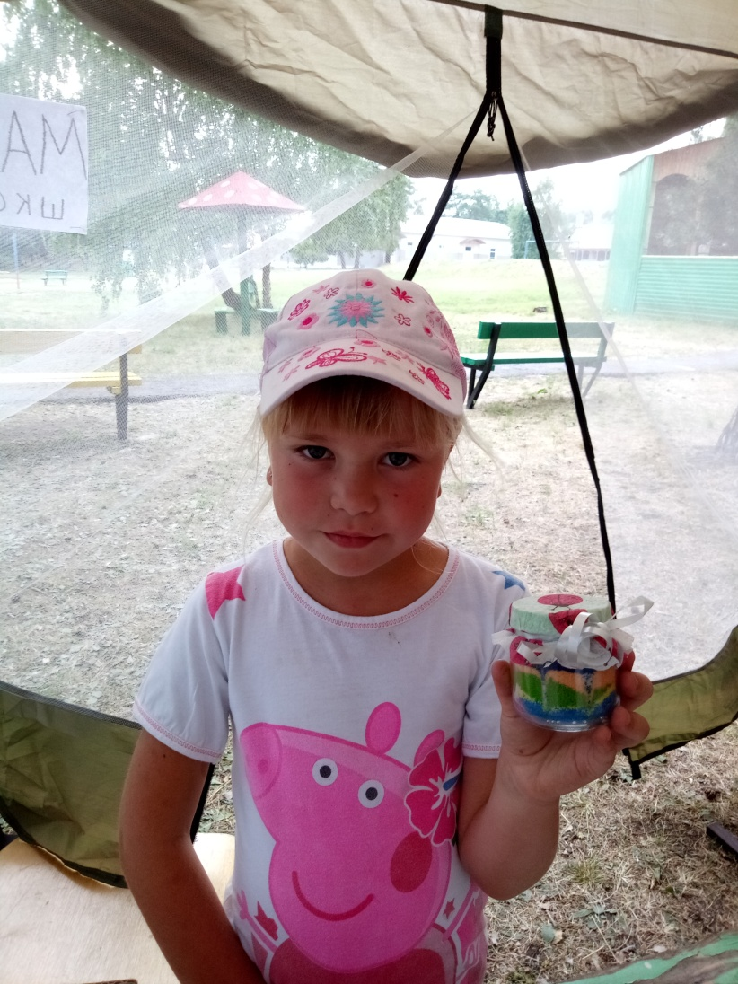
Работы детей – у каждого радуга своя! ☺

Slide 8
Солевая терапия через игры с солью и изготовления поделок из нее, являются одним из самых распространенных, безопасных, простых и в тоже время эффективных способов общения с самим собой и с окружающим миром. Происходит снятие внутреннего напряжения, воплощенного на бессознательном уровне, что позволяет в свою очередь повысить уверенность в себе, развить творческие способности и открыть новые пути развития.

Slide 9
Занятие для возрастной группы на развитие эвс на тему: «Моя мечта!»

Slide 10
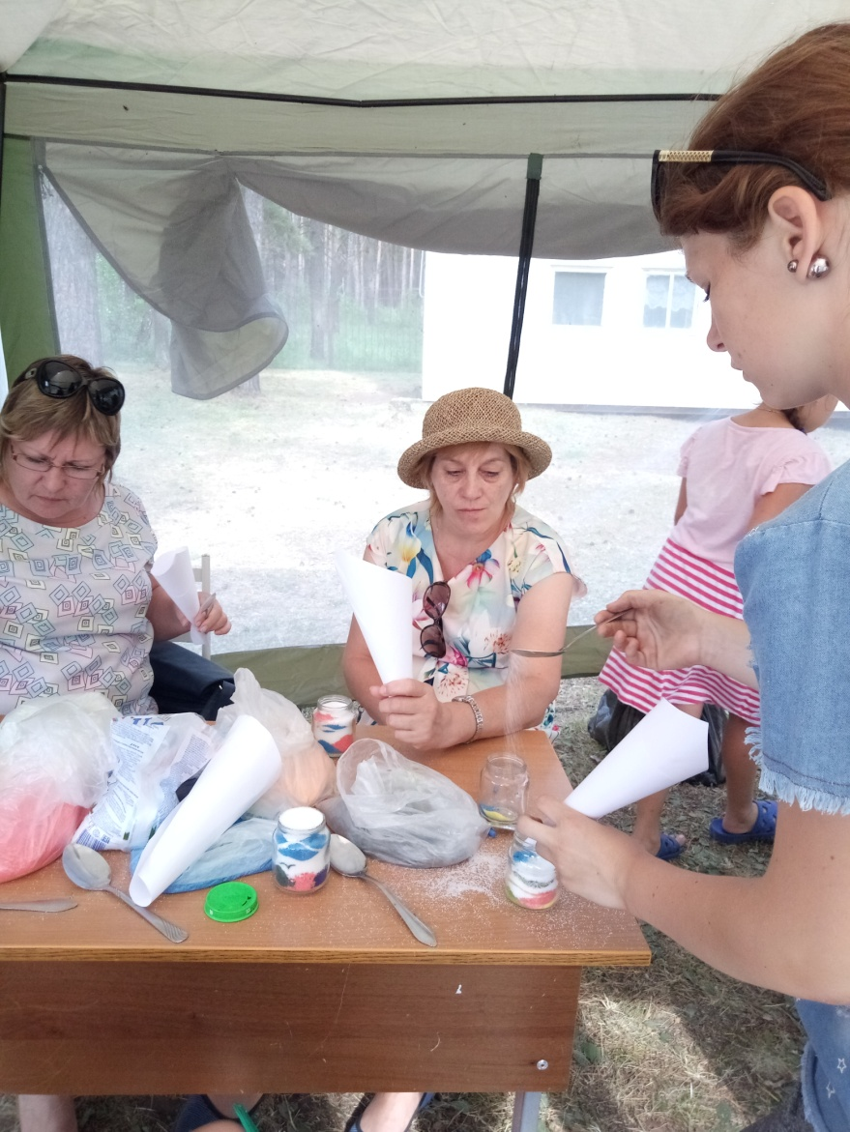
Умелыми руками создаем шедевры!

Slide 12
А мечта у всех разная! ☺

Slide 13
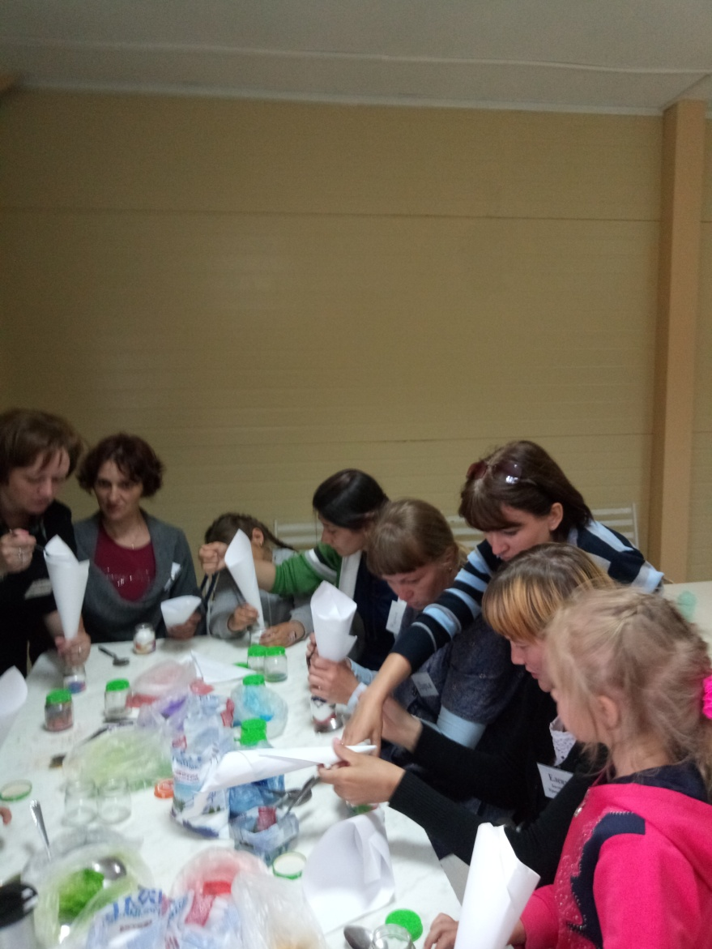
Занятие в разновозрастной группе на развитие эвс на тему: «Мое настроение»

Slide 14
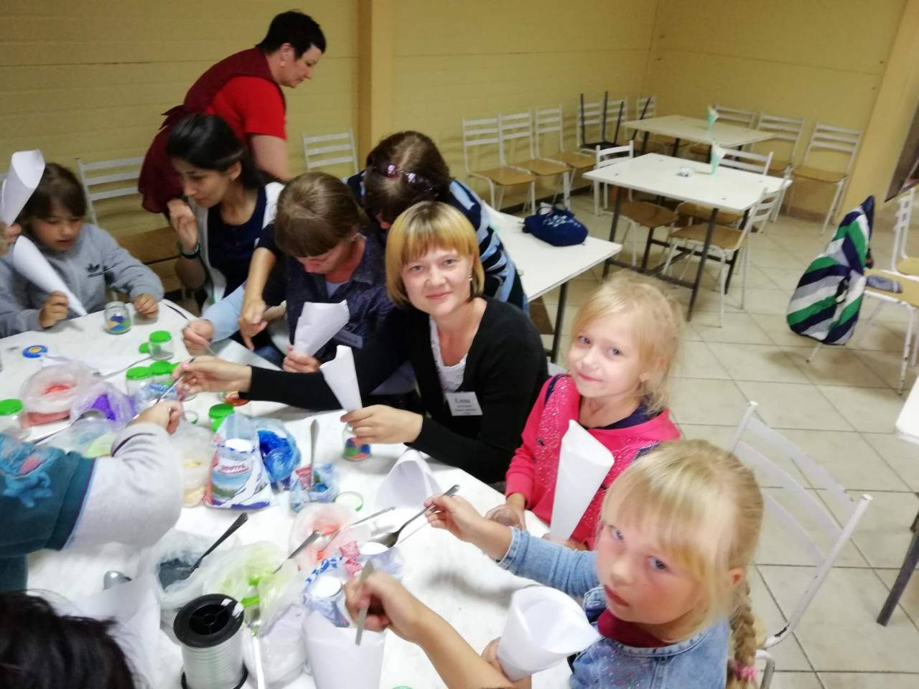
А настроение у всех отличное! ☺

Slide 15
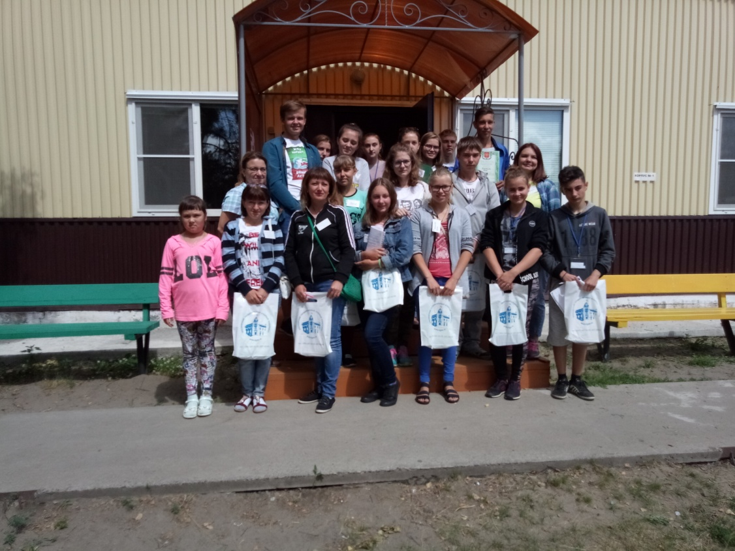
Завершение. Последний день в КПМШ

Slide 17
СПАСИБО ЗА ВНИМАНИЕ!

